Slide 1
FLIPMEMO programsko inšinjerstvo
FER
Lana Vučen, Mihaela Novak, Zvonimir Stracenski, Jan Volenec, Mislav Putarek, Andrija Janušić, Nikola Simunić

Slide 2
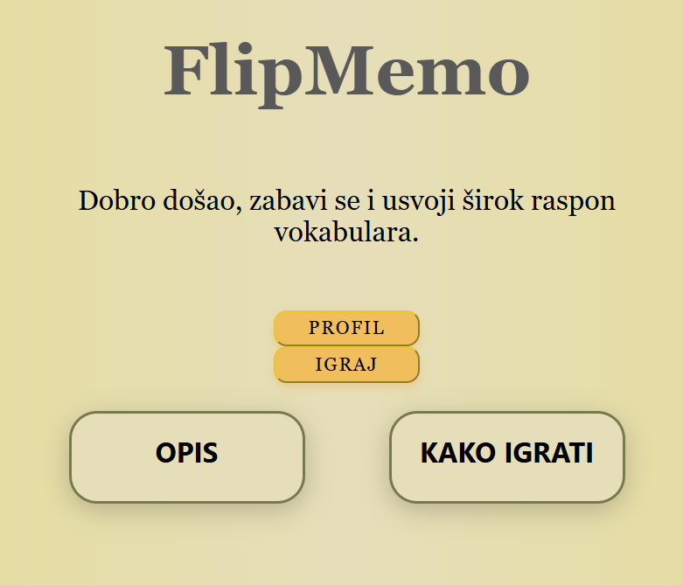
Cilj i tema
Web-aplikacija koja omogućava učenje odabranog stranog jezika te razvoj vokabulara
Prilagodba na brzinu učenja korisnika (posude)
Radi na principu tehnike učenja ponavljanja s odmakom

Slide 3
TIM
Lana Vučen - voditeljca, frontend, dizajn
Mihaela Novak - dokumentacija
Zvonimir Stracenski - frontend, dizajn
Jan Volenec - backend, baza podataka
Mislav Putarek - backend, baza podataka
Andrija Janušić - backend, baza podataka
Nikola Simunić - dokumentacija

Slide 4
Funkcijski zahtjevi
Korisnik: kreiranje računa pomoću e-maila, mogućnost promjene lozinke, brisanje računa, prijava i odjava, igranje igre u 4 moda učenja, pregled statistike
Administrator: upravljanje riječnikom
Korijenski administrator: upravljanje ulogama

Slide 5
Nefunkcijski zahtjevi
Sustav koristi OAuth2.0 autorizaciju korisnika
Sustav se treba pridržavati Opće uredbe o zaštiti osobnih podataka
Vrijeme trajanja prve posude je jedan dan, druge posude dva dana, treće posude četiri ili više dana i tako sve do posljednje posude (pete ili šeste), čije je vrijeme trajanja nekoliko tjedana (max. 30 dana)
Priručnik za rad
Sustav je oblikovan tako da omogućuje jednostavno održavanje

Slide 6
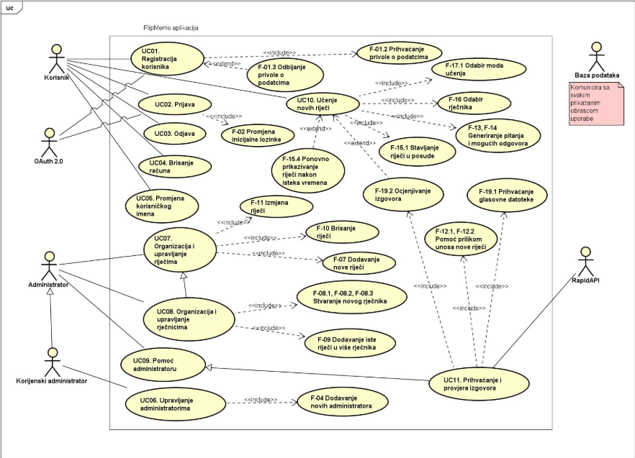
Uml dijagram obrazaca uporabe

Slide 7
Podsustavi / Arhitektura / tehnologije
Frontend – React.js
Backend – Node.js
Baza podataka – PostgresSQL
Komunikacija frontenda i backenda – Rest API
Izrada zvučnih zapisa iz teksta – Text-to-Speech API (Voice RSS)
Analiza zvučnog zapisa izgovora riječi – Scripted Speech Assessment API
Definiranje fraza riječi – Dictionary API
Snimanje glasa – MediaRecorder
Objava na poslužitelj – Render
Online baza podataka – Supabase
Arkitektura – MVC(Model–View–Controller)

Slide 8
ispitivanje
Ispitni slučaj 1 – Redovni slučaj: prijava korisnika
Ispitni slučaj 2 – Rubni uvjet: registracija s prekratkim imenom
Ispitni slučaj 3 – Izazivanje pogreške: promjena lozinke bez potvrde
Ispitni slučaj 4 – Redovni slučaj: filtriranje riječi u igri
Ispitni slučaj 5 – Izazivanje pogreške: pokušaj igranja bez prijave
Ispitni slučaj 6 – Nepostojeća funkcionalnost: poziv neimplementiranog API-ja

Slide 9
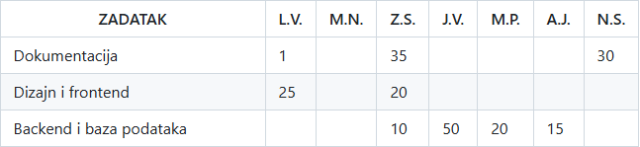
Organizacija rada
Komunikacija: Whatsapp, Discord

Slide 10
Zaključak
Najveći izazov – rokovi, nove tehnologije, github
Pozitivno : stečeno znanje, rad u timu
Negativno : popravljanje grešaka u zadnji trenutak

Slide 11
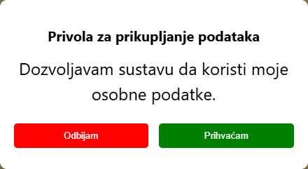
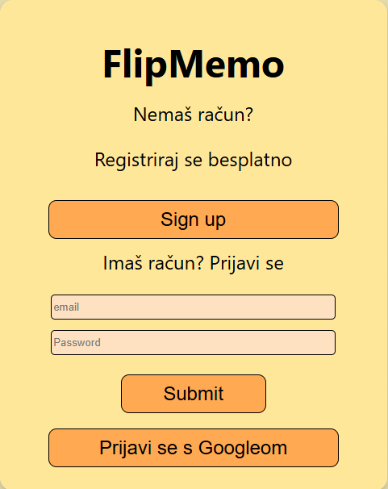
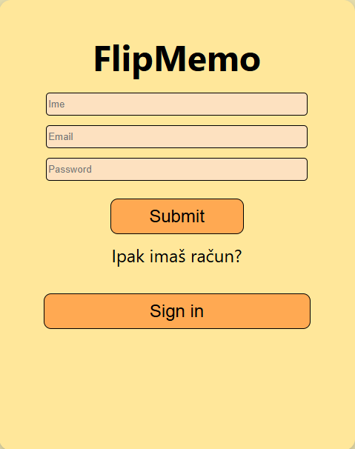
Prijava/registracija

Slide 12
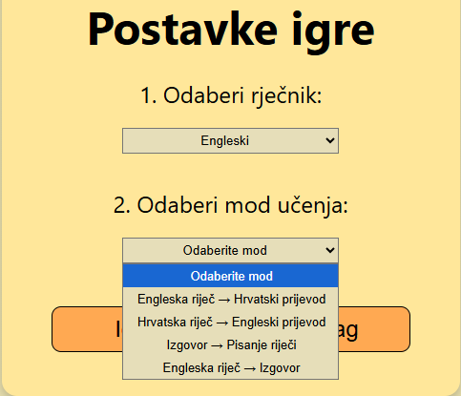
Modovi učenja
  engleska riječ → hrvatski prijevod
  hrvatska riječ → engleski prijevod
  izgovor → pisanje riječi
  tekst → izgovor riječi

Slide 13
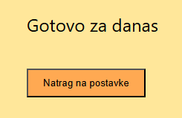
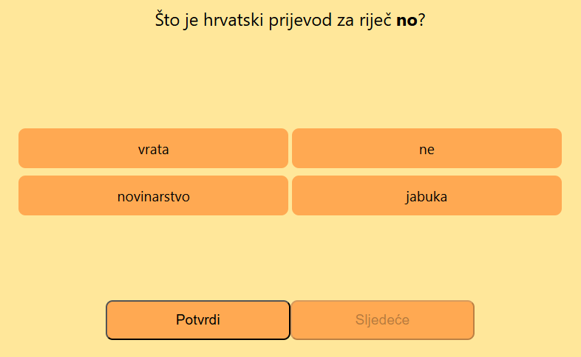
igra

Slide 14
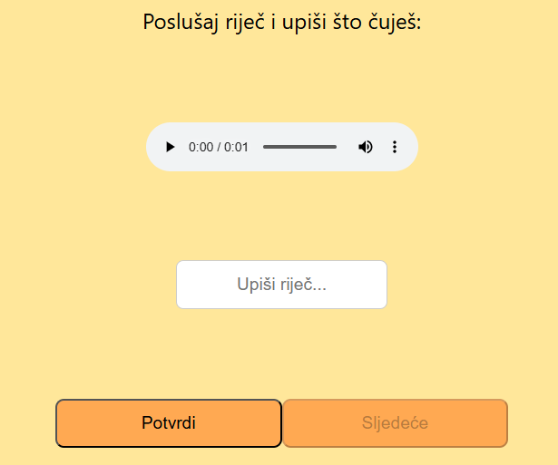
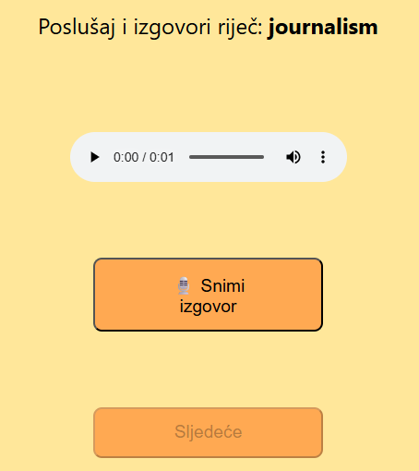

Slide 15
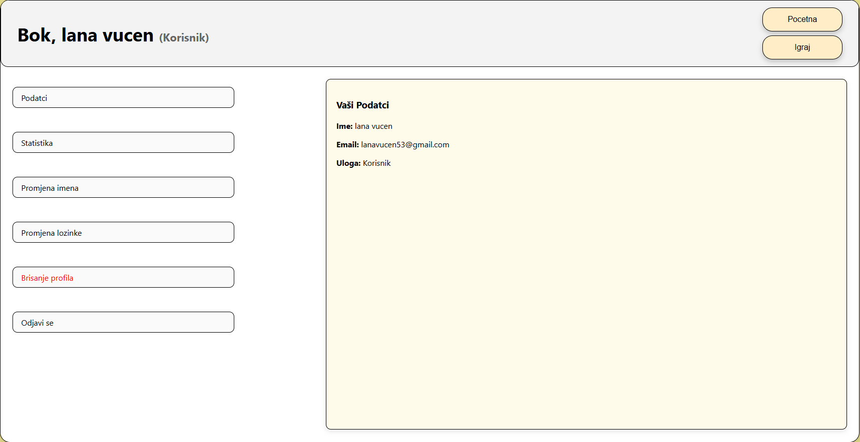
profil

Slide 16
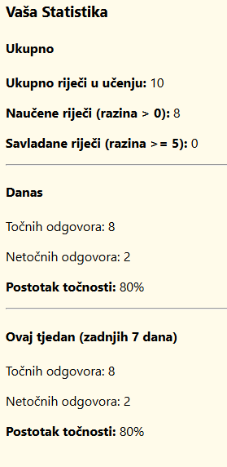
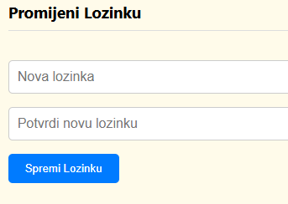
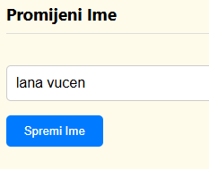
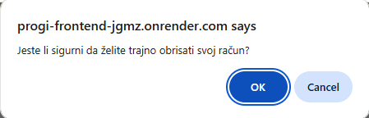

Slide 17
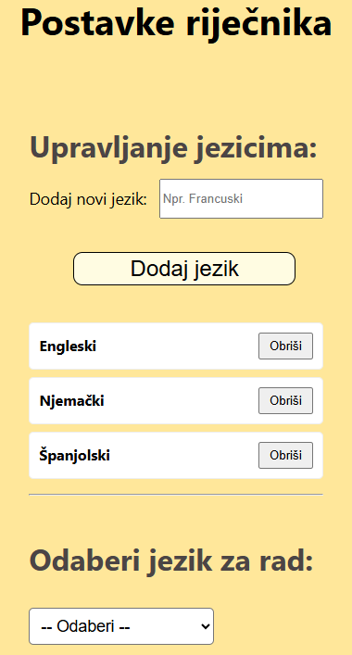
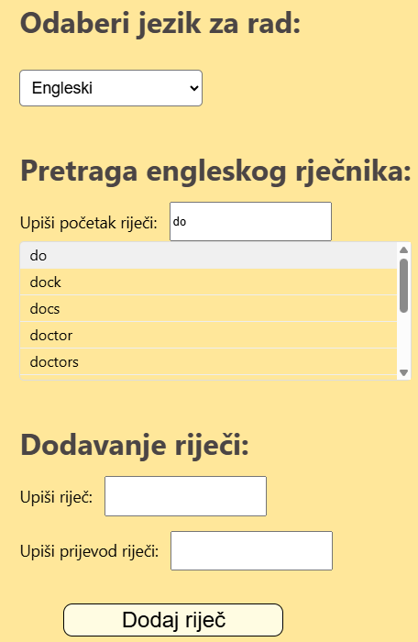

Slide 18
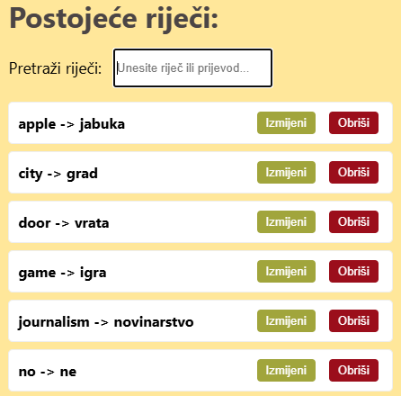
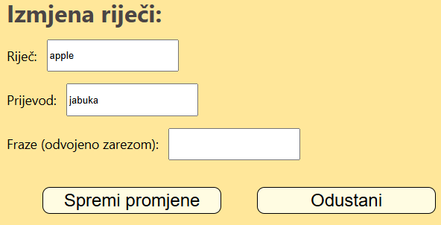

Slide 19
